Slide 1




KHOA HỌC
NĂNG LƯỢNG ĐIỆN
(Tiết 3)
GIÁO VIÊN: NGUYỄN THỊ NHƯ QUỲNH

Slide 2






Slide 3


Để làm một số đồ trang bị bảo vệ và dụng cụ sửa điện, chú thợ điện cần tìm các vật liệu cần thiết.
Các bạn nhỏ hãy giúp chú phân biệt vật liệu cách điện và dẫn điện để làm trang bị và dụng cụ sửa chữa nhé!

Slide 4










1. Vật dẫn điện là gì ?
Âm thanh
khi chọn Đúng
Là vật cho dòng điện chạy qua
Là vật không cho dòng điện chạy qua
Là vật cứng và sáng bóng
Là vật mềm và sáng bóng
Âm thanh
khi chọn Sai
Notes:
Thầy cô kick chuột vào Các chữ ABCD khi chọn đáp án

Slide 5
2. Đâu là vật dẫn điện trong các vật sau:
Âm thanh
khi chọn Đúng
Ghế nhựa
Thanh gỗ
Dây giày
Thanh sắt
Âm thanh
khi chọn Sai
Notes:
Thầy cô kick chuột vào Các chữ ABCD khi chọn đáp án

Slide 6
3. Vật cách điện là gì ?
Âm thanh
khi chọn Đúng
Là vật cho dòng điện chạy qua
Là vật không cho dòng điện chạy qua
Là vật cứng và sáng bóng
Là vật mềm và dẻo
Âm thanh
khi chọn Sai
Notes:
Thầy cô kick chuột vào Các chữ ABCD khi chọn đáp án

Slide 7
4. Dòng nào dưới đây gồm các vật cách điện:
Âm thanh
khi chọn Đúng
Thủy tinh, đồng, cao su
Cao su, sắt, nhựa
Thủy tinh, nhựa, cao su
Nhựa, cao su, nhôm
Âm thanh
khi chọn Sai
Notes:
Thầy cô kick chuột vào Các chữ ABCD khi chọn đáp án

Slide 8
KHOA HỌC
NĂNG LƯỢNG ĐIỆN
(Tiết 3)

Slide 9


Sử dụng năng lượng điện an toàn và tiết kiệm

Slide 10

Hoạt động 1. Thảo luận về việc cần làm và không được làm để tránh bị điện giật

Slide 11
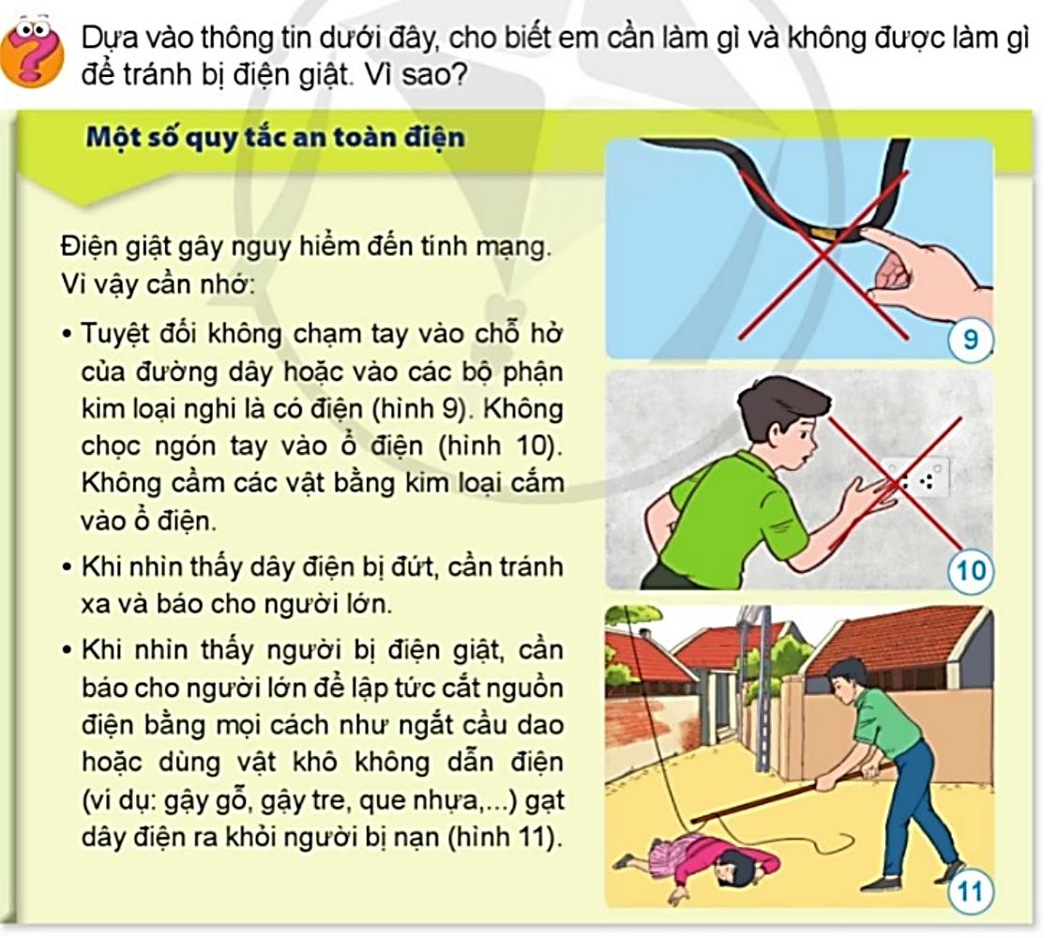

Slide 12
- Em cần làm gì và không được làm gì để tránh bị điện giật. Vì sao?
- Khi ở nhà và ở trường cần làm gì để tránh nguy hiểm do điện gây ra cho bản thân và cho những người khác?

Slide 13


Slide 14

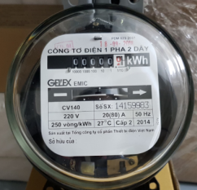
Hoạt động 2. Vận dụng kiến thức về các việc cần làm và không được làm để tránh bị điện giật

Slide 15
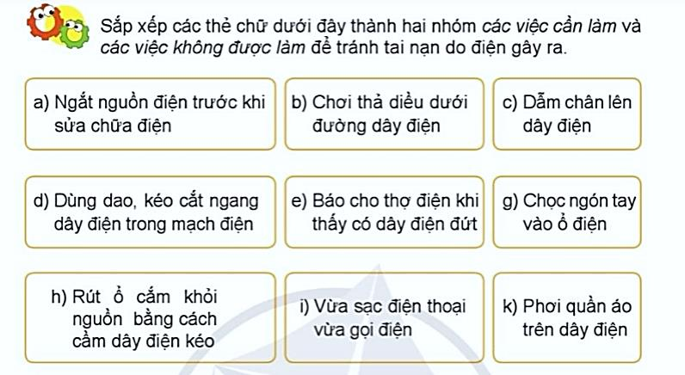
Trò chơi “Ai nhanh, ai đúng”

Slide 16
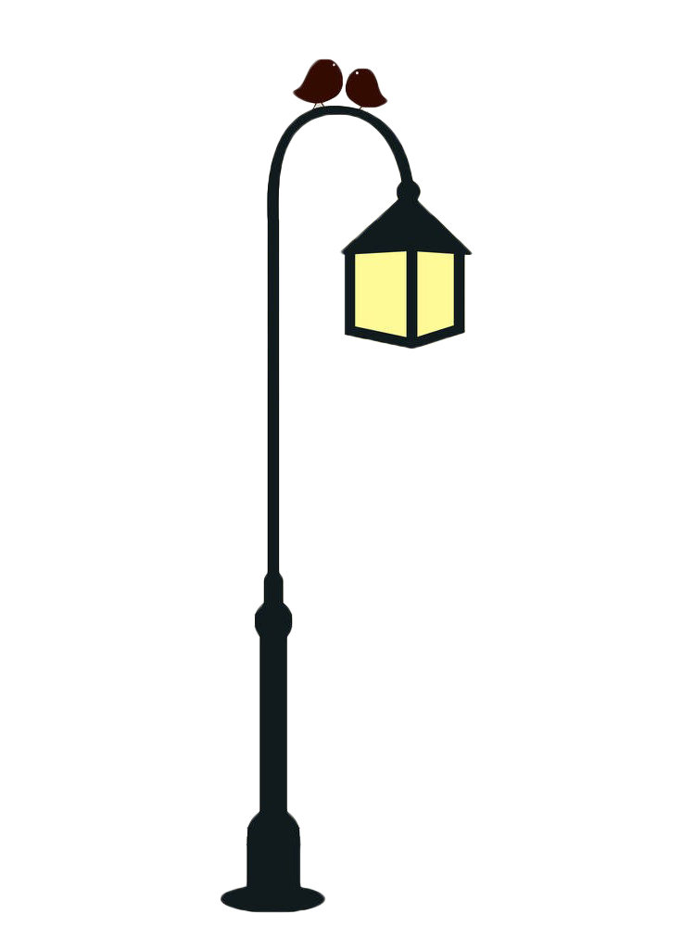
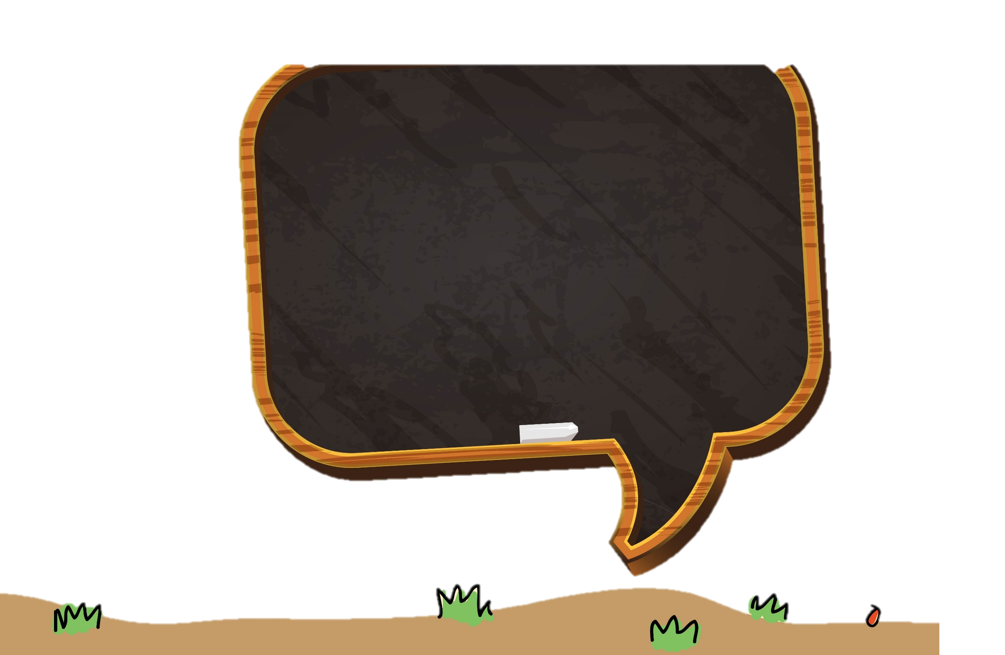
Để phòng tránh bị điện giật, chúng ta nên làm và không nên làm những điều gì?
Những việc nên làm | Những việc không nên làm
- Báo cho thợ điện khi thấy có dây điện đứt;
- Ngắt nguồn điện trước khi sửa chữa điện.
- Dẫm chân lên dây điện;
- Phơi quần áo trên dây điện;
- Dùng dao, kéo cắt ngang dây điện trong mạch điện;
- Chơi thả diều dưới đường dây điện;
- Rút ổ cắm khỏi nguồn bằng cách cầm dây điện kéo;
- Chọc ngón tay vào ổ điện;
- Vừa sạc điện thoại vừa gọi điện.

Slide 17

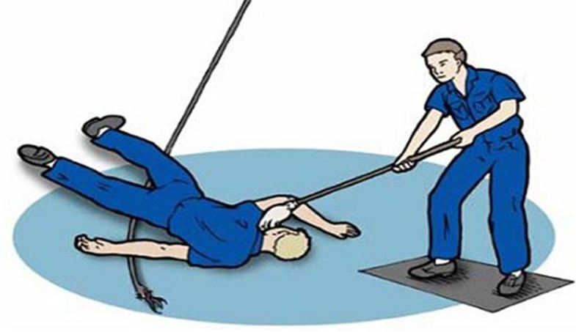
Thấy người bị điện giật ta nên làm gì?
Không được chạm trực tiếp vào người bị giật
Ngắt cầu dao, cầu chì
Dùng vật khô, vật dẫn điện gạt dây điện ra khỏi người bị nạn

Slide 18
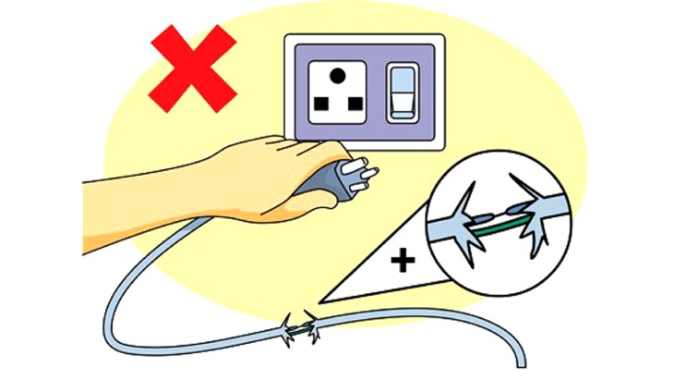
Thấy dây điện bị đứt ta nên làm gì?
Tránh xa nơi dây điện đứt
Báo cho người lớn

Slide 19




Khi sử dụng điện cần nhớ:
Tuyệt đối không chạm tay vào chỗ hở của đường dây hoặc các bộ phận kim loại nghi là có điện. Không cầm các vật bằng kim loại cắm vào ổ lấy điện.
Khi phát hiện thấy dây điện bị đứt hoặc bị hở, cần tránh xa và báo cho người lớn biết.
Khi nhìn thấy người bị điện giật phải lập tức cắt nguồn điện bằng mọi cách như ngắt cầu dao, cầu chì hoặc dùng vật khô không dẫn điện như gậy gỗ, gậy tre, que nhựa,… gạt dây điện ra khỏi người bị nạn.

Slide 20
Một số kí hiệu dùng trong ngành điện
12V
Đọc là 12 vôn.
Vôn là đơn vị đo độ mạnh yếu của dòng điện.
6V
Đọc là 6 vôn.

Slide 21
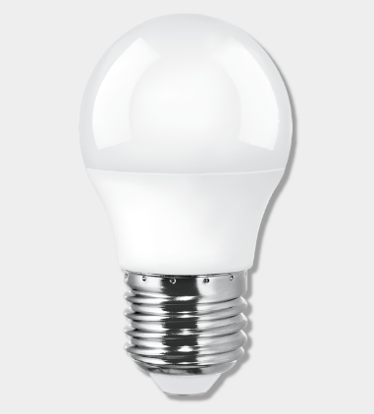
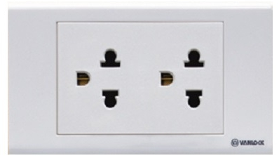


Điều gì có thể xảy ra nếu sử dụng nguồn điện 12V cho vật dùng điện có số vôn quy định là 6V?
12V
6V

Slide 22
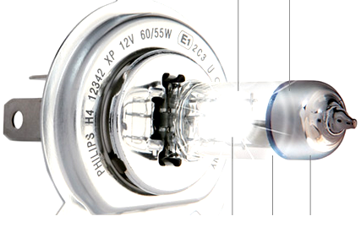
Điều gì có thể xảy ra nếu sử dụng nguồn điện 12V cho vật dùng điện có số vôn quy định là 6V?
Vật dùng điện có thể bị hỏng.
12V = 12 vôn
Ta nên sử dụng vật dùng điện
có số vôn quy định là 12V

Slide 23
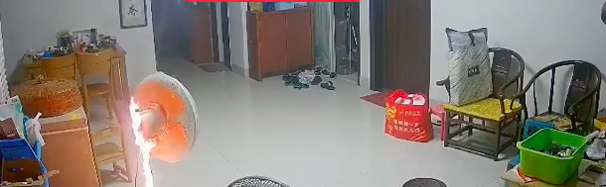
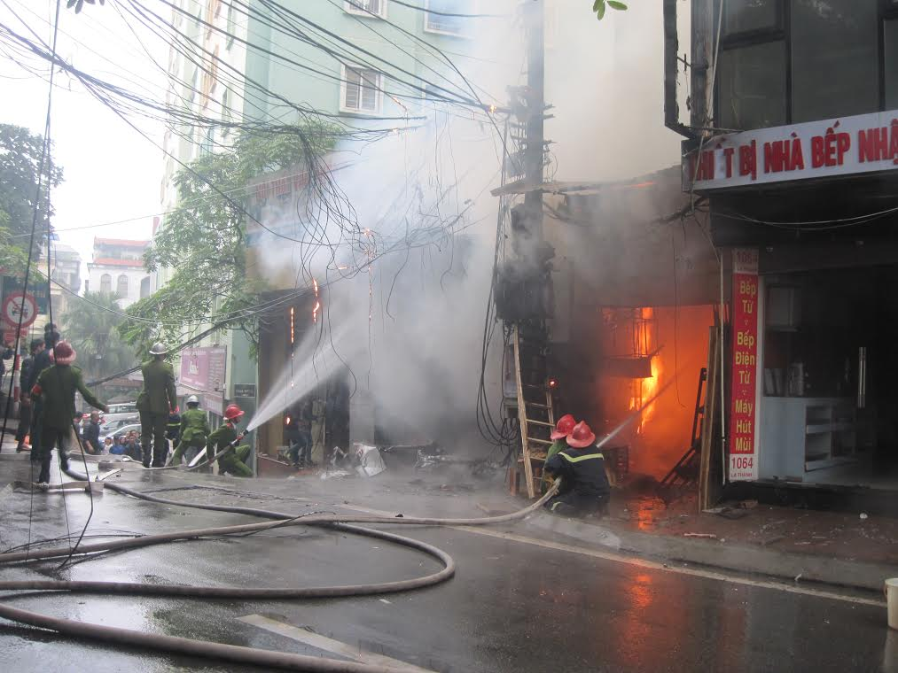
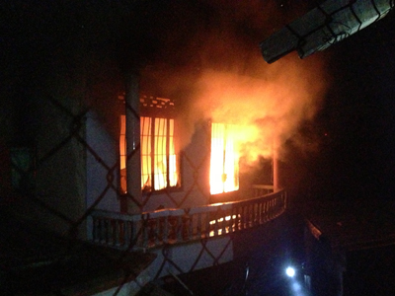
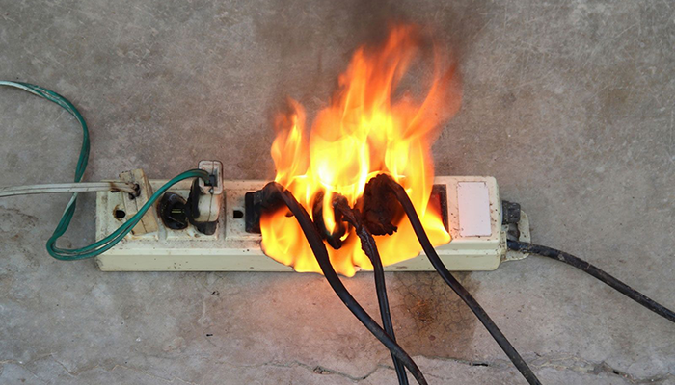
Một số vụ cháy do chập điện

Slide 24


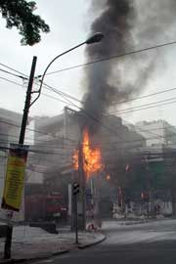
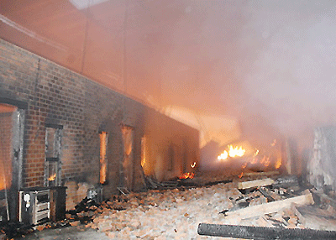
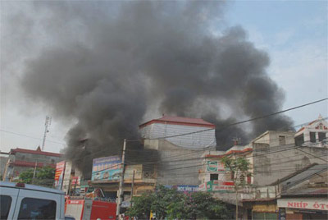
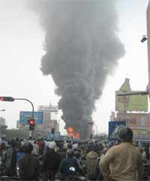

MỘT SỐ VỤ CHÁY LỚN DO CHẬP ĐIỆN

Slide 25
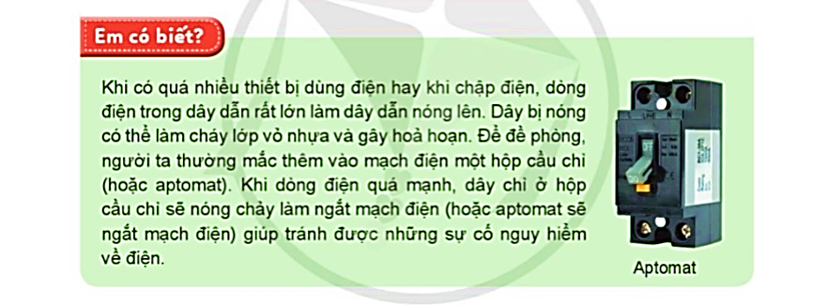

Slide 26


Slide 27
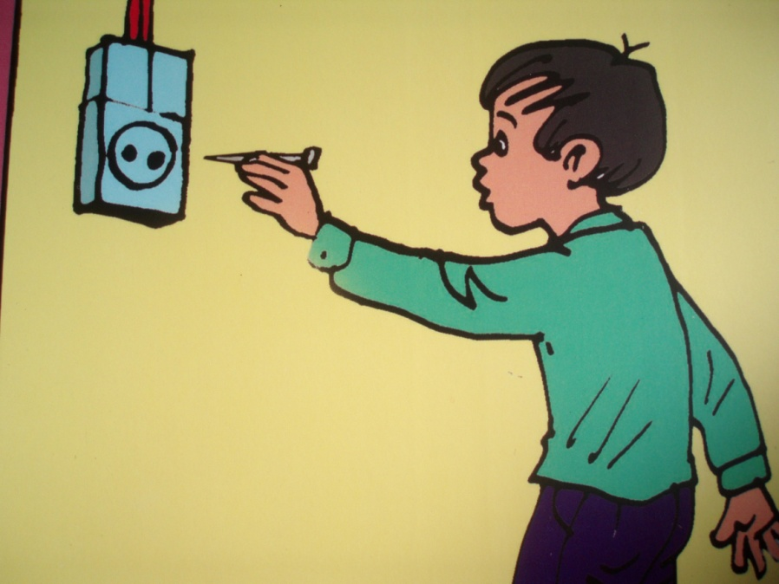
Xử lí tình huống
TH1

Slide 28
TH2

Slide 29
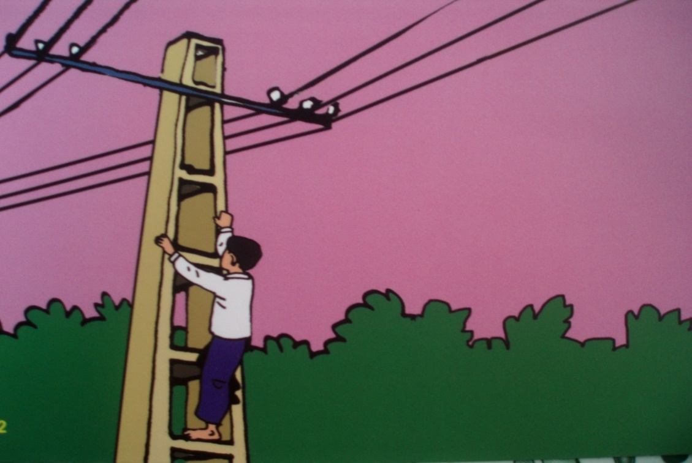
TH3

Slide 30
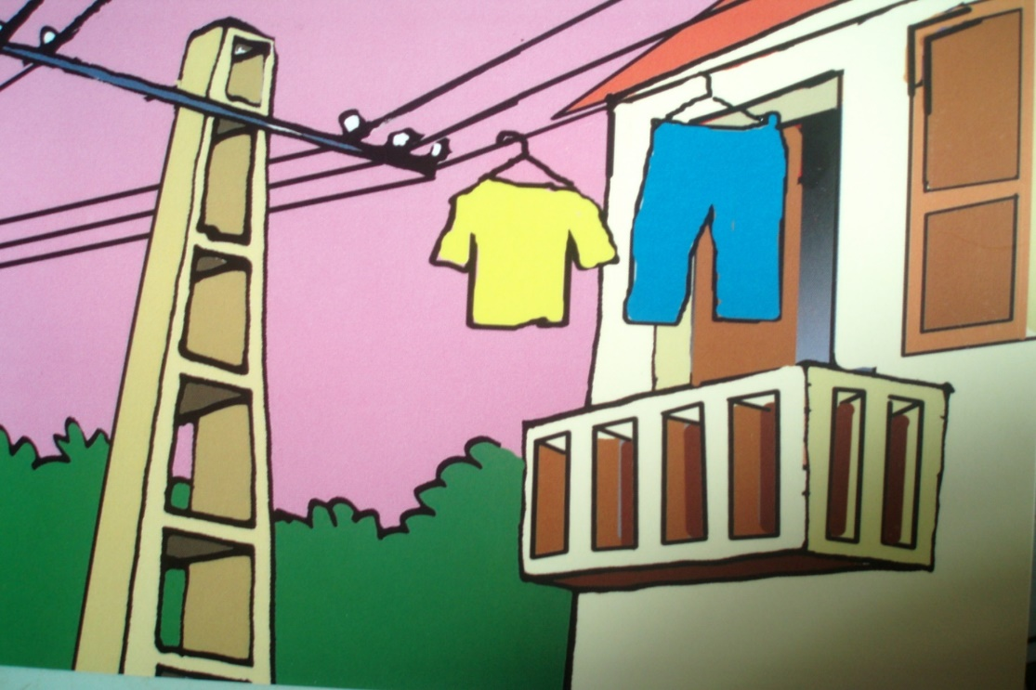
TH4

Slide 31
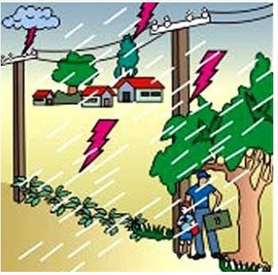
TH5

Slide 32
Liên hệ
1. Trong lớp em có những thiết bị nào sử dụng điện?
2. Ở trường, các em cần làm gì để an toàn khi sử dụng điện cho mình và các bạn xung quanh?

Slide 33
Hãy tìm hiểu vị trí đặt aptomat ở gia đình mình.

Slide 34




https://www.freeppt7.com

